Slide 1
物质的分离与提纯

Slide 2
内容
分离与提纯的原则
基本实验方法
过滤与结晶
萃取与分液
蒸馏(分馏)

Slide 3
分离与提纯的原则
1.概念
分离：把混合物中几种物质分离开来，每种组分都要保留。
提纯：保留混合物中某一主要成分，除去其余杂质。

Slide 4
分离与提纯的原则
2.操作原则
“四原则”：不增、不减、易分离、易复原。
“三必须”：除杂试剂必须过量、过量试剂必须除尽、 除杂途径必须最佳。

Slide 5
初中我们也学习过一些简单的试验方法，用于混合物的分离和提纯，请大家回忆一下你了解哪些方法？
过滤、结晶、蒸馏等

Slide 6
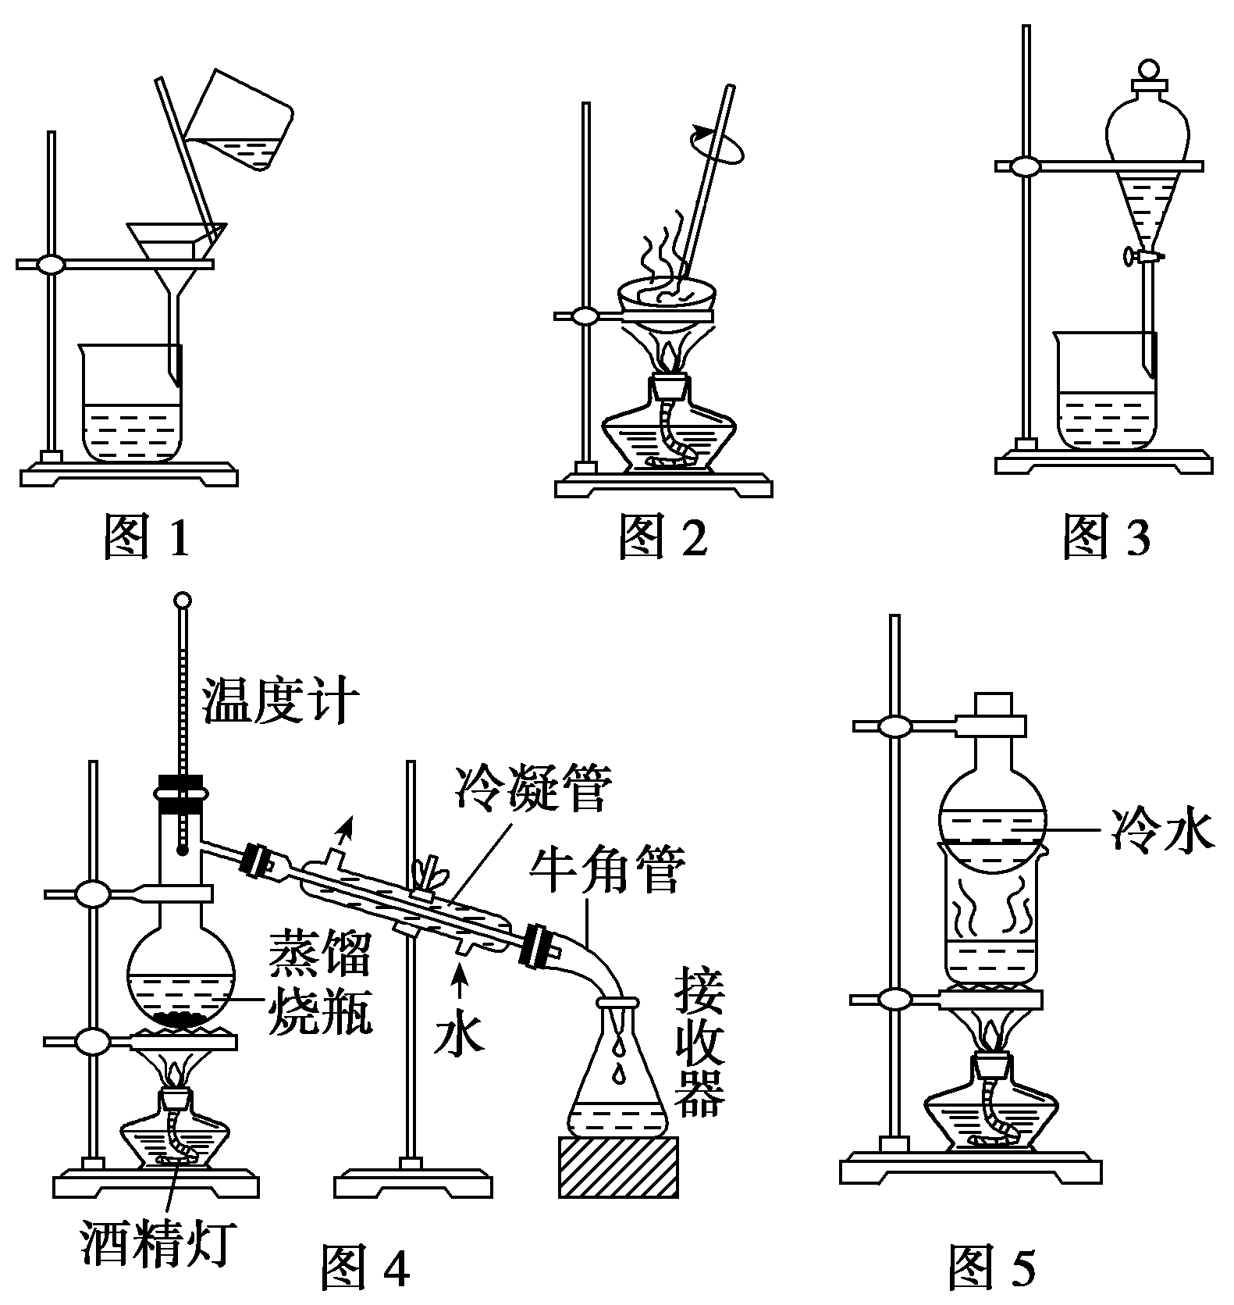
基本实验方法
过滤
蒸发结晶
萃取分液
蒸馏

Slide 7
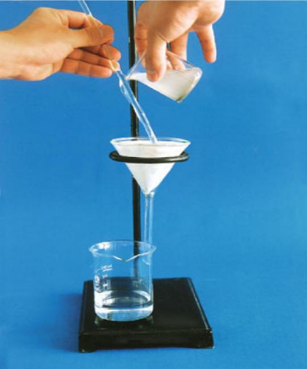
过滤
1.实验装置：烧杯、玻璃棒、漏斗、铁架台(带铁圈)
实例：氯酸钾制取氧气反应中，氯化钾和二氧化锰的分离。

Slide 8
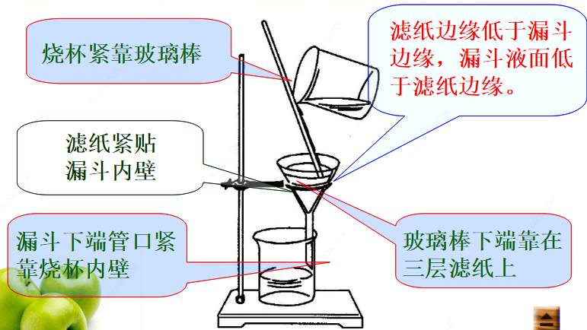
过滤
2.操作要点：一贴、二低、三靠
3.适用范围：适用于可溶和难溶物质的分离

Slide 9
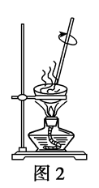
蒸发结晶
1.实验装置：
玻璃棒、蒸发皿、酒精灯、铁架台(带铁圈)
实例：氯酸钾制取氧气反应中，溶解过滤后氯化钾的分离
注意：
a. 蒸发皿中液体不能超过溶剂的2/3；
b. 加热过程中必须用玻璃棒不停地搅拌，防止局部温度过高造成液体飞溅；
c. 有较多固体析出时要停止加热，切不可蒸干；
d. 另外，蒸发皿直接加热，不需要加石棉网。

Slide 10
蒸发结晶
2.结晶方法：
蒸发结晶(适用于可溶性物质与液体混合物的分离)
实例：氯化钾溶液中制备氯化钾
降温结晶(适用于溶解度随温度变化较大的两种混合物的分离)
实例：硝酸钾和氯化钾的分离

Slide 11
萃取和分液
萃取：利用物质在互不相溶的溶剂中溶解度的不同，将物质从一种溶剂转移到另一种溶剂中的分离方法。
分液：将互不相容的两种液体分离。

Slide 12
萃取和分液
1.实验装置：分液漏斗、烧杯、铁架台(带铁圈)
2.操作步骤：查漏—装液—振荡—静置—拔塞—分液
实例：CCl₄从溴水中萃取溴

Slide 13
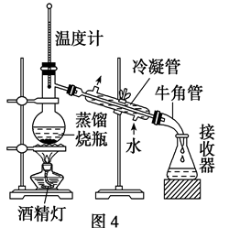
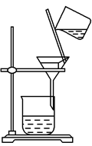
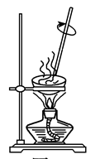
是不是很简单呢？

Slide 14
蒸馏
概念：
将液态物质加热至沸点，使之汽化，然后将蒸气重新冷凝为液体的操作过程。
2. 适用范围：
分离沸点相差较大的液体混合物、除去水等液体中难挥发或不挥发的杂质。

Slide 15
蒸馏
实验装置及主要仪器：
铁架台、温度计、蒸馏烧瓶、石棉网、酒精灯、冷凝管、牛角管、锥形瓶。
4. 操作步骤：
(1)安装；(2)查气密性；(3)加液，加碎瓷片； (4)通冷却水； (5)加热； (6)收集馏分； (7)停止加热，撤去装置

Slide 16
蒸馏
5. 注意事项：
(1)碎瓷片，防止暴沸；
(2)温度计水银球应与支管口下端位于同一水平线上；
(3)蒸馏烧瓶中液体体积不超过容积的2/3，不少于1/3；
(4)冷却水下进上出；
(5)加热温度不高于混合物中最高物质的沸点。

